Slide 1
LÝ THUYẾT TRÒ CHƠI
Trại hè 2018 – Hạ Long

Slide 2
Nội dung
Phần A: Cơ bản
I. Trò chơi đối kháng đơn giản
II. Chiến thuật N-P
III. Sắp xếp topo và ứng dụng
IV. Đệ quy có nhớ và ứng dụng
Phần B: Nâng cao
V. Hàm Grundy trên DAG
VI. Tổng trò chơi

Slide 3
PHẦN A: CƠ BẢN
Trại hè 2018 – Hạ Long

Slide 4
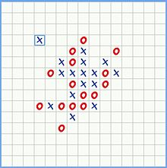
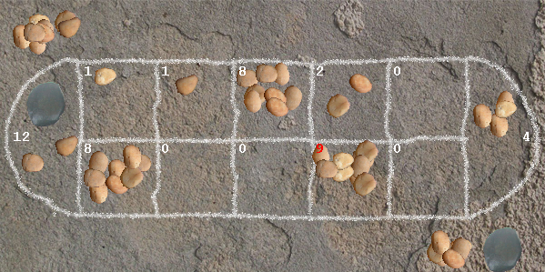

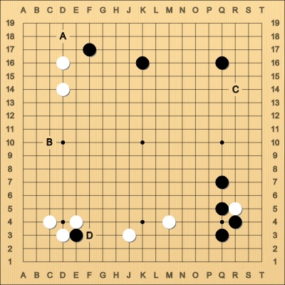
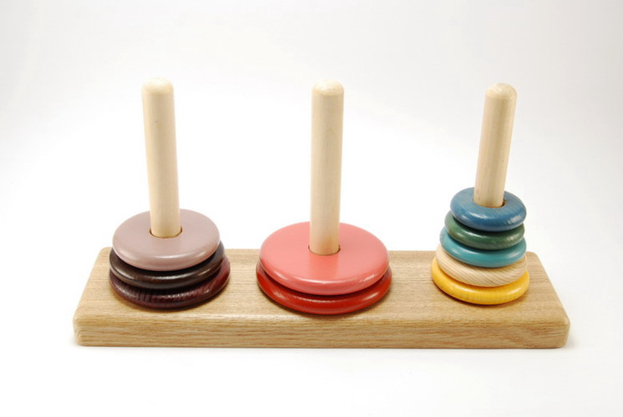
I. Trò chơi đối kháng đơn giản

Slide 5
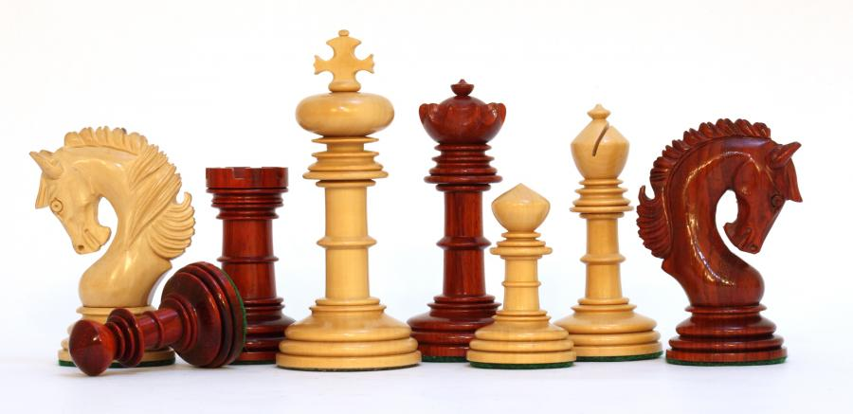
I. Trò chơi đối kháng đơn giản
Trò chơi đối kháng:
Tập khác rỗng các trạng thái của trò chơi
Tập trạng thái con khác rỗng các trạng thái kết thúc
Tập các luật chơi (nước đi) hợp lệ
Có hai người chơi, luân phiên nhau thực hiện một nước đi hợp lệ

Slide 6
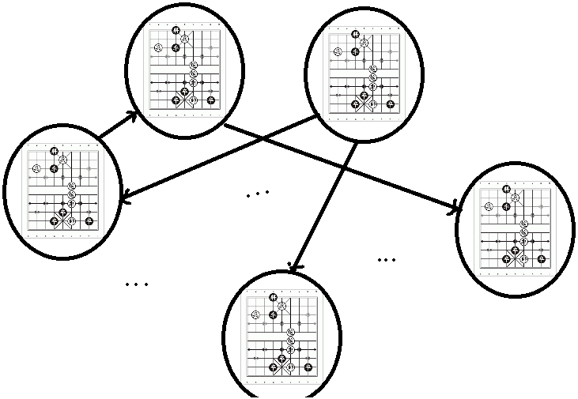
I. Trò chơi đối kháng đơn giản
Mô tả trò chơi đối kháng bằng đồ thị có hướng:
Mỗi trạng thái của trò chơi là một đỉnh của đồ thị
Mỗi luật chơi (nước đi) hợp lệ là một cung (nối trạng thái trước và sau khi thực hiện nước đi)

Slide 7
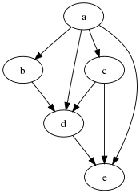
I. Trò chơi đối kháng đơn giản
Trò chơi đối kháng đơn giản (hay trò chơi tổ hợp cân bằng):
Là trò chơi đối kháng
Không lặp lại các trạng thái đã đi qua
Tập kết thúc là tập các đỉnh không có cung đi ra
=> Đồ thị có hướng không có chu trình (DAG)

Slide 8
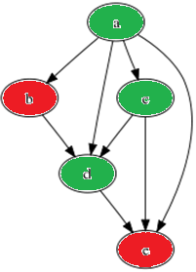
II. Chiến thuật N-P
Tập các trạng thái được phân hoạch thành hai tập
P: Tập các trạng thái thua (màu đỏ)
N: Tập các trạng thái thắng (màu xanh)
Với trò chơi đối kháng đơn giản, không có trạng thái hòa, cũng không có trạng thái nào là vừa thắng vừa thua. Lúc này N và P tạo thành một phân hoạch của tập các trạng thái

Slide 9
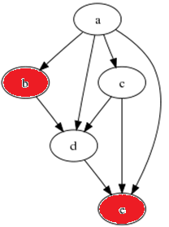
II. Chiến thuật N-P
Các tính chất của tập P:
Tập các trạng thái kết thúc là tập con của P
Từ một trạng thái thuộc P, hoặc không thể di chuyển nữa, hoặc chỉ di chuyển được sang các trạng thái thuộc N
Nếu người chơi đang ở trạng thái thuộc tập P, dù họ đi thế nào thì đối thủ của họ vẫn có chiến thuật để chiến thắng

Slide 10
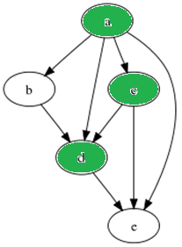
II. Chiến thuật N-P
Các tính chất của tập N:
N là phần bù của P trong tập các trạng thái
Từ một trạng thái thuộc N, tồn tại một nước đi để chuyển sang trạng thái thuộc P
Nếu người chơi đang ở trạng thái thuộc tập N, họ có chiến thuật chiến thắng

Slide 11
II. Chiến thuật N-P
Thuật toán tìm N và P:
N := ∅, P := {Tập các trạng thái kết thúc}
Lặp lại
N := N ∪ {Tập các trạng thái có thể đến được P}
P := P ∪ {Tập các trạng thái mà mọi nước đi đều đi sang N}
Cho đến khi N ∪ P = {Tập trạng thái ban đầu}
Thuật toán trên dừng, vì sao?

Slide 12
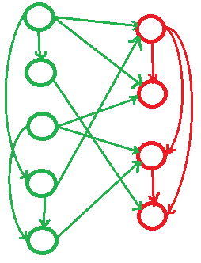
II. Chiến thuật N-P
Chiến thuật chơi thắng cho người chơi ở trạng thái thuộc N
Đi sang một trạng thái thuộc P, nước đi này là tồn tại
Đối thủ hoặc bị thua, hoặc thực hiện được một di chuyển hợp lệ nhưng quay lại tập N
Lặp lại chiến thuật trên
Chiến thuật trên dừng và chiến thắng, vì sao?

Slide 13
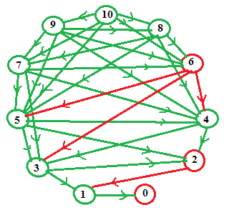
II. Chiến thuật N-P
Trò chơi ví dụ: Hai người chơi một trò chơi với n viên bi như sau:
Hai người luân phiên nhau thực hiện lượt chơi
Mỗi lượt chơi, cần lấy đi một ít bi, ít nhất là một viên và nhiều nhất là (k+1)/2 với k là số bi hiện tại
Ai lấy được viên bi cuối cùng là người thắng cuộc
Hình sau mô tả đồ thị trò chơi với n=10

Slide 14
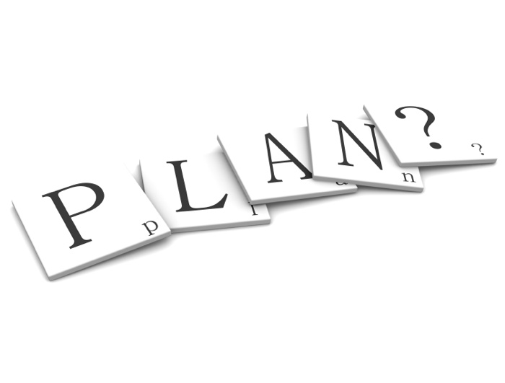
III. Sắp xếp topo và ứng dụng
Cho một tập các công việc cần phải làm, trong đó có một số việc buộc phải làm sau một số việc khác. (Ví dụ bạn không thể mang một cái xe đi bán nếu cái xe đó còn chưa được sản xuất)
Các công việc không mâu thuẫn nhau, khi đó tồn tại một kế hoạch làm việc (thứ tự thực hiện các công việc) thỏa mãn các ràng buộc

Slide 15
III. Sắp xếp topo và ứng dụng
Đồ thị mô tả các công việc:
Tập đỉnh là tập các công việc
Mỗi cung nối x với y cho biết x phải làm trước y
Các công việc không mâu thuẫn nhau được thể hiện ở việc đồ thị tạo thành không có chu trình (DAG)

Slide 16
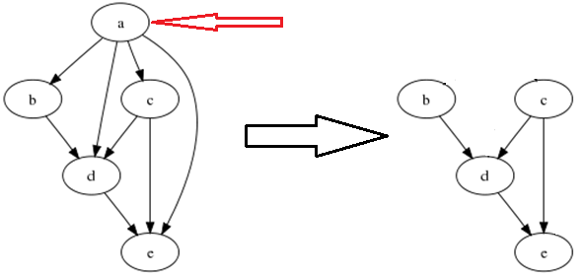
III. Sắp xếp topo và ứng dụng
Một đồ thị có hướng không có chu trình (DAG) thì:
Tồn tại một đỉnh không có cung đi vào (?)
Sau khi xóa một đỉnh, đồ thị thu được vẫn là DAG (?)

Slide 17
III. Sắp xếp topo và ứng dụng
Thuật toán tìm thứ tự topo trên DAG:
Queue T := ∅
Lặp lại
Tìm x không có cung đi vào (tồn tại x như vậy)
Xóa x (và các cung kề x) ra khỏi đồ thị
T.push(x)
Cho đến khi mọi đỉnh đều ở trong T
Đưa ra T là một thứ tự topo

Slide 18
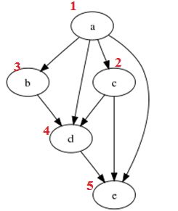
III. Sắp xếp topo và ứng dụng
Trên DAG:
Luôn tồn tại thứ tự topo
Thứ tự topo đó có thể không duy nhất
Thứ tự topo thỏa mãn các ràng buộc về thứ tự thực hiện các công việc

Slide 19
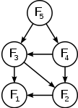
III. Sắp xếp topo và ứng dụng
Nhiều bài toán quy hoạch động có thứ tự tính toán không tầm thường, chỉ cần các bài toán không phụ thuộc vòng tròn (chu trình) thì thứ tự topo chính là thứ tự tính toán hợp lý:
Lập tập đỉnh: tập các bài toán con từ bài toán ban đầu (dựa vào mảng QHĐ), mỗi bài toán con là một đỉnh của đồ thị
Nạp các cung (có được từ công thức QHĐ) vào đồ thị
Tìm một thứ tự topo trên đồ thị
Giải các bài toán theo thứ tự topo vừa tìm được, thứ tự giải lúc này sẽ đảm bảo công thức QHĐ chỉ gọi đến các bài toán đã được giải

Slide 20
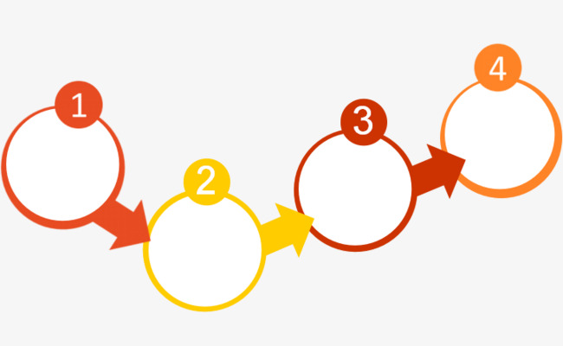
III. Sắp xếp topo và ứng dụng
Việc phân hoạch tập các trạng thái của một trò chơi vào P và N cũng là một bài toán QHĐ, do đó ta phân các trạng thái vào hai tập kia theo thứ tự topo là hợp lý
Ở đây đồ thị của quá trình QHĐ có các cung ngược với đồ thị của trò chơi, nên ta có thể gọi thứ tự tính toán trong trường hợp này là thứ tự topo ngược
Việc nêu ra một thứ tự tính toán hợp lý (thứ tự topo) cũng ngầm chứng minh được rằng, mọi trò chơi đối kháng đơn giản đều là trò chơi có chiến thuật tuyệt đối

Slide 21
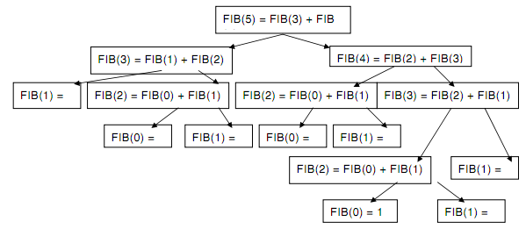
IV. Đệ quy có nhớ và ứng dụng
Ta đã biết, mọi bài toán QHĐ đều có thể được cài đặt bằng phương pháp đệ quy có nhớ (dp). Phương pháp cài đặt này tỏ ra khá hiệu quả đặc biệt là với các bài QHĐ mà công thức của nó không chỉ ra một thứ tự tính toán tầm thường
Dp không yêu cầu biết trước thứ tự giải các bài toán, chỉ cần các bài toán không phụ thuộc vòng tròn là được

Slide 22
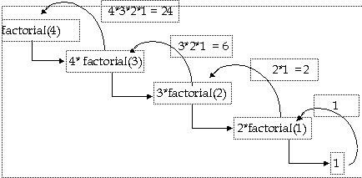
IV. Đệ quy có nhớ và ứng dụng
Phương pháp dp tiếp cận giải bằng cách gọi đệ quy để tính:
Nếu bài toán này đã từng giải thì trả ra lời giải của nó đã được lưu trữ trong mảng nhớ
Nếu không đi giải bài toán đó và lưu kết quả vào mảng nhớ
Tham khảo các giáo trình khác để hiểu rõ hơn về dp

Slide 23

IV. Đệ quy có nhớ và ứng dụng
Có thể thấy rằng, thứ tự lưu vào mảng nhớ (cũng là thứ tự mà các bài toán được giải xong) chính là một thứ tự topo ngược
Ta không hề sắp xếp topo trước đó, nhưng để gọi đệ quy được, trình dịch đã thay ta lập kế hoạch để tính toán, và chính máy tính đã tự mình đưa ra thứ tự topo

Slide 24

IV. Đệ quy có nhớ và ứng dụng
Sắp xếp topo và dp về bản chất giống nhau, tiếp cận cài đặt khác nhau. Có thể hiểu như là tiếp cận buttom-up và top-down, hoặc tính toán theo chiều rộng và tính toán theo chiều sâu
Điểm mạnh của dp là cài đặt đơn giản, nhanh chóng. Nhưng có thể chạy chậm và tràn stack nếu gọi đệ quy quá sâu
Điểm mạnh của sắp xếp topo là hằng số cài đặt (ảnh hưởng trực tiếp đến thời gian chạy) nhỏ và sử dụng được bộ nhớ heap
Đối với những bài cần thứ tự tính toán không tầm thường, trừ những TH time limit quá chặt hoặc lo sợ tràn stack, chúng ta vẫn nên dùng dp

Slide 25
IV. Đệ quy có nhớ và ứng dụng
Kết luận:
Trò chơi đối kháng đơn giản có chiến thuật tuyệt đối
Thứ tự topo ngược là thứ tự tính toán chiến thuật N-P hợp lý
Nếu thứ tự đó đơn giản ta nên for để tính, nếu không nên dùng dp thay vì phải sắp xếp topo

Slide 26
PHẦN B: NÂNG CAO
Trại hè 2018 – Hạ Long

Slide 27
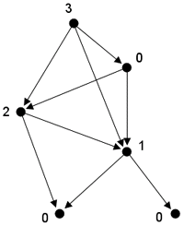
V. Hàm Grundy trên DAG
Cho G = (V,E) là một DAG. Khi đó hàm Grundy (hay Sprague-Grundy) trên G được định nghĩa như sau:
Ở đây MEX(S) là số tự nhiên nhỏ nhất không xuất hiện trong S

Slide 28

V. Hàm Grundy trên DAG
Đây là một định nghĩa đệ quy, do đó khó hình dung
Do đệ quy phải có điểm dừng nên đồ thị không được có chu trình, do đó ở đây ta chỉ định nghĩa Grundy cho DAG
Điểm dừng cho đệ quy chính là các đỉnh không có cung đi ra
Một lần nữa, thứ tự topo ngược cũng là thứ tự hợp lý để tính toán hàm g
Khái niệm này cũng tương đồng với phân tập N-P (như thế nào?)

Slide 29
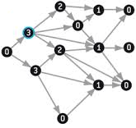
V. Hàm Grundy trên DAG
g có thể hiểu là một cách đánh số “cấp bậc” cho các đỉnh:
Dọc theo thứ tự topo ngược, khi đánh số cho x, tất cả các đỉnh kề với x đều đã được đánh số
Lúc này, x được đánh bởi số nhỏ nhất chưa xuất hiện trong các nút kề với x
VD số 3 trong hình được đánh bởi vì đỉnh đó đã kề với 0, 1, 2, và không kề với 3

Slide 30
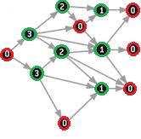
V. Hàm Grundy trên DAG
Hàm này có sự tương đồng với cách phân tập N-P, và cụ thể ta có định lý sau:
Cho G=(V,E) là một DAG (tương ứng là một trò chơi). Khi đó x thuộc P khi và chỉ khi g(x) = 0

Slide 31

V. Hàm Grundy trên DAG
Định lý trên có thể chứng minh dễ dàng bằng quy nạp dọc theo thứ tự toto ngược
Từ định lý trên, ta thấy hàm Grundy là một sự mở rộng của các phân tập N-P, vì ngoài thông tin N hay P nó còn cho ta một số tự nhiên. Phần sau sẽ cho thấy số tự nhiên này có mang thông tin chứ không hề dư thừa
Cũng vì thế, hàm này khó tính hơn là phân tập. Tuy nhiên có thể sử dụng kỹ thuật đánh dấu nhanh để vẫn có cùng độ phức tạp với thuật toán phân tập: O(|V|+|E|)
? Bạn có thấy ở đây một sự phức tạp hóa vấn đề lên chăng, vâng chúng ta sẽ cùng nhau phức tạp nó lên nữa

Slide 32

VI. Tổng trò chơi
VD mở đầu:
Có ba đống sỏi với số sỏi là a, b, c
Mỗi lượt chơi là chọn một đống sỏi và lấy đi một vài viên sỏi ở đống đó, ít nhất là một viên và nhiều nhất là lấy hết
Hai người luân phiên nhau thực hiện lượt chơi, ai không chơi được nữa thì thua cuộc

Slide 33

VI. Tổng trò chơi
Tiếp cận bằng chiến thuật phân tập N-P
Dựng đồ thị với tập đỉnh là tập các bộ (x,y,z) với mọi số tự nhiên x<=a, y<=b, z<=c
Với mỗi đỉnh (x,y,z), các đỉnh kề với nó là (x-k,y,z), (x,y-q,z), (x,y,z-t)
Tính toán phân tập và trả ra kết quả cho đỉnh (a,b,c)

Slide 34
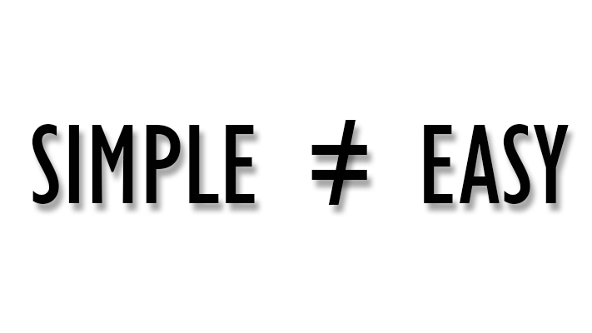
VI. Tổng trò chơi
Ví dụ này khá kinh điển cho trò chơi tổng NIM, vì vậy chiến thuật của nó nhiều người biết đến:
(a, b, c) thuộc P khi và chỉ khi a ^ b ^ c = 0
Ở đây ^ là phép NIM (xor, hoặc triệt tiêu, cộng không nhớ)
Tuy nhiên bản chất đằng sau mệnh đề đẹp đẽ đó là gì?

Slide 35
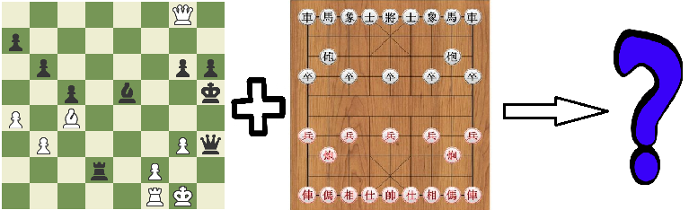
VI. Tổng trò chơi
Cho G1=(V1,E1) và G2=(V2,E2) là hai trò chơi (cũng là đồ thị). Khi đó tổng của hai trò chơi này là:
G = (V,E)
V = V1 x V2 = {(x,y) | x ∈ V1, y ∈ V2} (tích đề các)
E = {(x,y)->(x’,y) | (x,x’) ∈ E1} ∪ {(x,y)->(x,y’) | (y,y’) ∈ E2}

Slide 36
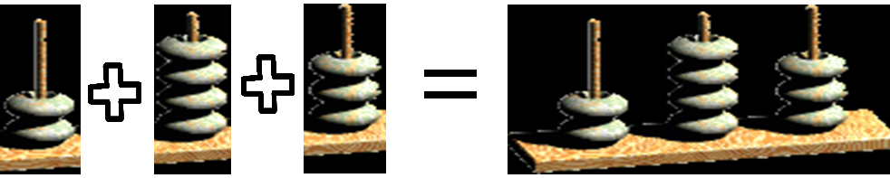
VI. Tổng trò chơi
Có thể hiểu tổng trò chơi như là hai người chơi một lúc nhiều trò chơi, các trò không phụ thuộc nhau, và mỗi lượt chơi cần thực hiện một phép di chuyển hợp lệ trên một trò chơi bất kỳ nào đó
Ta cũng mở rộng được thành tổng của nhiều trò chơi, hoàn toàn tương tự. VD mở đầu là tổng của ba trò chơi bốc sỏi trên ba đống

Slide 37
VI. Tổng trò chơi
Dễ thấy rằng, nếu G1 và G2 là DAG thì G1+G2 cũng là DAG (?)
Lúc này G có thứ tự topo và từ thứ tự topo trên G1 và G2, ta xây dựng được thứ tự topo trên G bằng cách lấy luôn thứ tự từ điển các bộ (so sánh bằng thứ tự topo tương ứng)
G cũng phân tập N-P được, cũng có hàm Grundy, và tất nhiên là có thể tính được dựa theo thứ tự topo ngược
Như VD mở đầu, đồ thị mà ta dựng lên chính là tổng ba đồ thị như định nghĩa ở trên

Slide 38
VI. Tổng trò chơi
Thông tin của hàm Grundy không dư thừa, mà được sử dụng để nhanh chóng phân tập được cho trò chơi tổng. Ta có định lý:
Định lý Sprague-Grundy: Cho G là tổng của n trò chơi G1, G2, ..., Gn. x là một đỉnh của G: x=(x1, x2, ..., xn). Khi đó hàm Grundy tại x tính bởi:
g(x) = g1(x1)^g2(x2)...^gn(nx)
Trở lại với VD mở đầu. Nếu chỉ có một đống sỏi thì g(x)=x, khá hiển nhiên vì DAG này đầy đủ. Vậy g(a,b,c) = g(a)^g(b)^g(c)=a^b^c, đây là chiến thuật NIM của trò chơi này, cũng là hệ quả của định lý trên

Slide 39
Tổng kết:
Khái niệm trò chơi đối kháng đơn giản
Chiến thuật phân tập N-P
Tổng trò chơi và chiến thuật
Tài liệu nên tìm đọc: Tài liệu chuyên tin học quyển 3 – Hồ Sỹ Đàm
Question?

Slide 40
THANK YOU!
Trại hè 2018 – Hạ Long

